Slide 1
PRESENT SIMPLE
OR
PRESENT CONTINUOUS
?

Slide 2

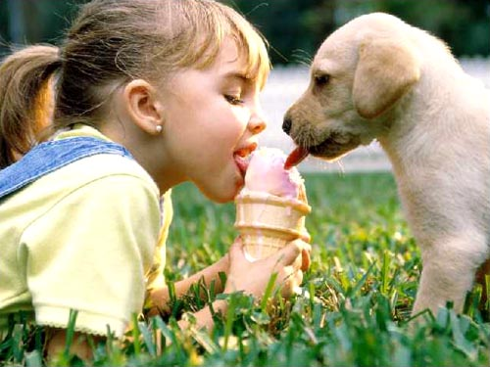
PRESENT SIMPLE
PŘÍTOMNÝ ČAS PROSTÝ
We read a lot. We read every day. We usually read books of fiction. Our friend, Jane never reads magazines.
They like ice-cream. The girl prefers vanilla but she doesn´t like chocolate. Do you like it?

Slide 3
PRESENT SIMPLE: HOW TO CREATE IT?
OZNAMOVACÍ VĚTA:
- I read a lot. - You work hard. - We study English every day.- They (children…) watch TV every evening. = I/You/We/They + verb in present simple (sloveso v základním tvaru)
- He (John) reads magazines a lot. – She (Susan) studies History. – It (Punťa) likes salami. = He/She/It + verb in present simple + -s/es (sloveso v základním tvaru + gramatická přípona –s/es)
ZÁPORNÁ VĚTA:
- I/You/We/They + DON´T + verb in present simple (I don´t like ice-cream.)
- He/She/It + DOESN´T + verb in present simple (He doesn´t like ice-cream.)

Slide 4
PRESENT SIMPLE: HOW TO CREATE IT?
TÁZACÍ VĚTA
-What colour do I/You/We/They like? = (What…) + DO + I/You/We/They + verb in present simple (slov. v základním tvaru)
- Where does He/She/It go? = (Where…) + DOES + He/She/It + verb in present simple (slov. v základním tvaru)
When do you get up in the morning?
Why does she study English?

Slide 5
PRESENT SIMPLE: WHEN DO WE USE IT?
Když vyjadřujeme jak často – pomocí tzv. časových zájmen, které poukazují na to, jak často se něco děje: HOW OFTEN? = never, hardly ever, rarely, sometimes, usually, often, always…nebo pomocí dalších výrazů: every day, every weekend, every night…
I often go out with my friends.
Když používáme tzv. „stative verbs“ – slovesa, která vyjadřují stav naší mysli, naše přesvědčení: want, think, believe, like, love, hate, adore…
He wants to be a doctor. (NOT… He is wantning…)
Když mluvíme o svých zájmech, povolání, zvycích, denní rutině (zkrátka o všem, co se v jistém smyslu stále opakuje a je pro nás typické)…
He plays basketball in his free time.

Slide 6
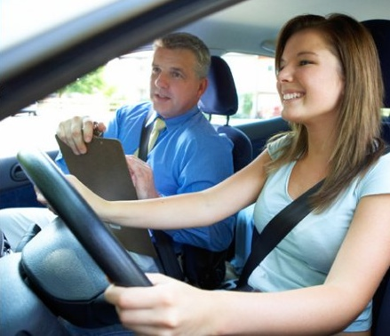
PRESENT CONTINUOUS
PŘÍTOMNÝ ČAS PRŮBĚHOVÝ
USUALLY/NORMALLY…
she learns English at school.
BUT
TODAY/ THIS WEEK…
She isn´t going to school. She is learning to drive.
NOW
She is driving a car.
The man is teaching the girl to drive.
The girl is learning to drive.
They are smiling.
They are sitting in the car.

Slide 7
PRESENT CONTINUOUS: HOW TO CREATE IT?
OZNAMOVACÍ VĚTA
I AM writing.
You/We/They ARE reading.
He/She/It IS watching TV.
ZÁPORNÁ VĚTA
I AM NOT writing.
You/We/They ARE NOT reading.
He/She/It IS NOT watching TV.
Osoba + sloveso být + sloveso s koncovkou - ing
Osoba + sloveso být + NOT + sloveso s koncovkou - ing

Slide 8
PRESENT CONTINUOUS: HOW TO CREATE IT?
TÁZACÍ VĚTA
(What) AM I doing?
(Where) ARE You/We/They going?
(What) IS he/She reading?
PRESENT CONTINUOUS: WHEN DO WE USE IT?
Když vyjadřujeme, co se děje právě teď: NOW, AT THE MOMENT
He is doing his homework.
Když říkáme co se děje VYJÍMEČNĚ dnes, tento týden, tento měsíc (přechodně), a co se zase brzy vrátí do „starých kolejí“ : TODAY, THIS WEEK, THIS MONTH…
Normally I go to school but this week I´m working.
(What…) + sloveso BÝT + osoba + sloveso s koncovou příponou -ing

Slide 9
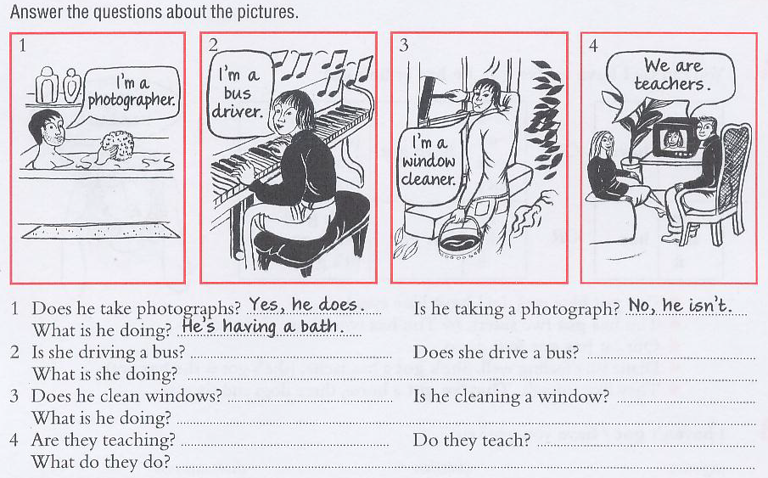
PRACTICE
Výsledky jsou na další straně.

Slide 10
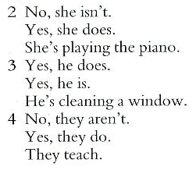

Slide 11
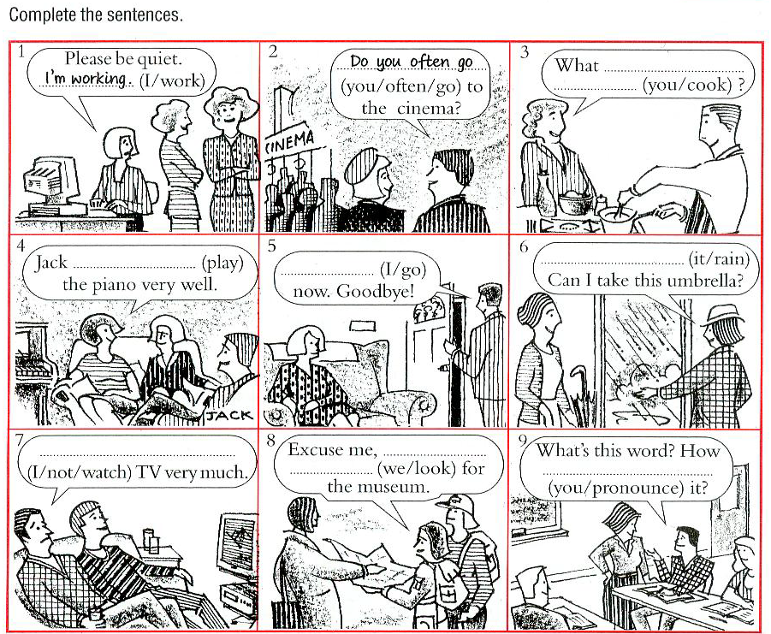

Slide 12
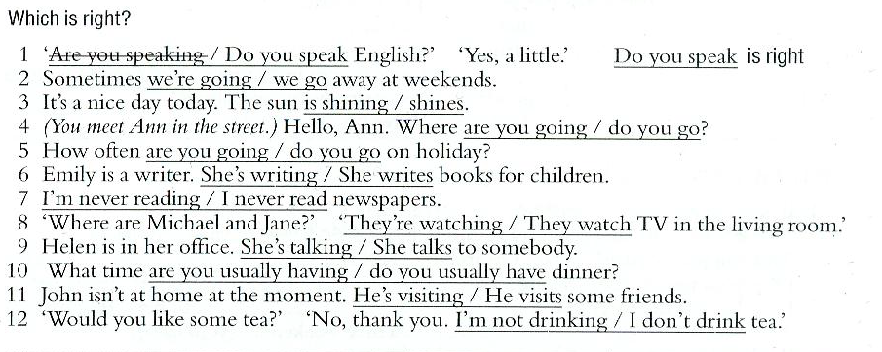
Výsledky tohoto a předchozího cvičení jsou na další straně.

Slide 13
